Slide 1
Виртуальный музей вычислительной техники ИРНИТУ
Проект по созданию доступной цифровой коллекции истории развития вычислительной техники
Подготовили студенты группы АСУб-22-1:
Старков Александр
Юсупова Юлия
Юсупов Иван

Slide 2
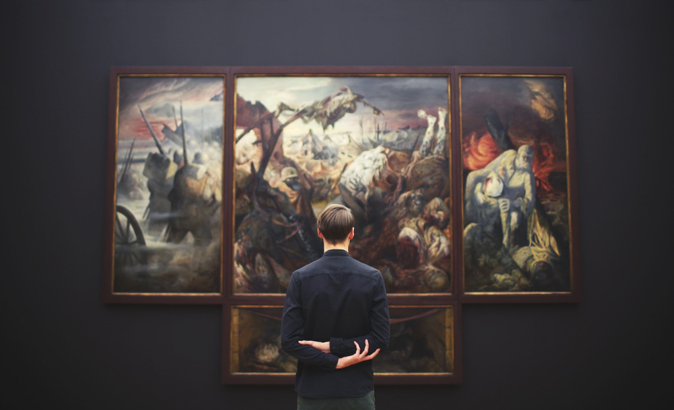
Введение
Что такое виртуальный музей?
Цифровая копия физической коллекции, доступная через веб-интерфейс
Возможность осматривать экспонаты 24/7 из любой точки мира
Интерактивная структура: 3D-модели, фотографии, текстовые описания, аудиогид

Slide 3
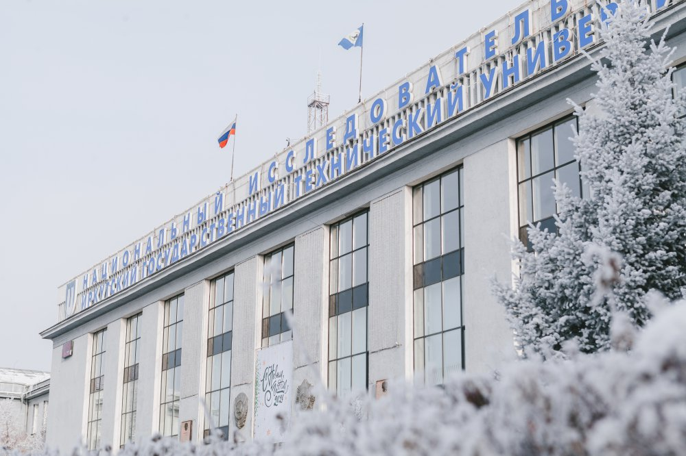
Текущая ситуация в ИРНИТУ
Проблема: музей, который никто не знает и не может посетить
Расположение: два помещения внутри здания университета.
Доступ: посещать могут только студенты и сотрудники ИРНИТУ.
Время работы: ограничено рабочим временем и требует сопровождения преподавателя.
Экспозиция: уникальные экспонаты, но без подробных описаний и структурированного представления.
Последствие: даже внутри университета большинство студентов и сотрудников не знают о существовании музея.
Проблема, которую решает виртуальный музей :
Человек может посмотреть музей, если работает удалённо
У преподавателей появляется ещё один ресурс для материалов
Студенты могут заинтересоваться историей вычислительной техники
ИРНИТУ получит возможность показать своё научное наследие

Slide 4
Целевая аудитория
Группа | Потребность
Студенты ИРНИТУ | Образовательный ресурс, справочник по истории техники
Школьники и абитуриенты | Профориентация, знакомство с вузом
Преподаватели | Иллюстрации для лекций, учебный материал
Исследователи | Доступ к уникальной коллекции
Широкая публика | Интерес к истории компьютеров и ИРНИТУ

Slide 5
Существующие аналоги
Критерий оценки | Цифровая Кунсткамера | National Museum of Natural History | Mauritshuis (Gigapixel Museum)
Общая оценка интерфейса | Высокое качество, историческая стилизация под XVIII век | Высокое качество, простота использования | Превосходное качество, современный дизайн
Цветовое решение | Спокойные пастельные тона | Нейтральные цвета, не отвлекают от экспонатов | Элегантная палитра, акцент на произведениях искусства
Навигация | Интерактивная карта, переход между залами | Интуитивная: стрелки, карта навигации | Простая навигация по залам дворца
Поиск информации | Ограниченный: акцент на маршрут | Отсутствует встроенный поиск | Встроенный поиск по коллекции
Интерактивность | 3D-модели, фотограмметрия, мультимедиа, описания | Зум, гигапиксельные изображения, видео-туры | Зум до уровня мазка кисти, инфракрасные слои, аудио-гид
3D-технологии | Фотограмметрия, 3D-модели высокой детализации | Гигапиксельные панорамы, 360° съемка | Гигапиксельные изображения, AR/VR-функции
Адаптивность | ПК, планшеты | Кроссплатформенность: ПК, Mac, Linux, мобильные устройства | Полная адаптация для всех устройств, VR-поддержка
Мультимедиа контент | Аудио, видео, текст, 3D-модели | Видео-туры, изображения высокого разрешения | Фото, аудиогид, истории о картинах, инфракрасные снимки

Slide 6

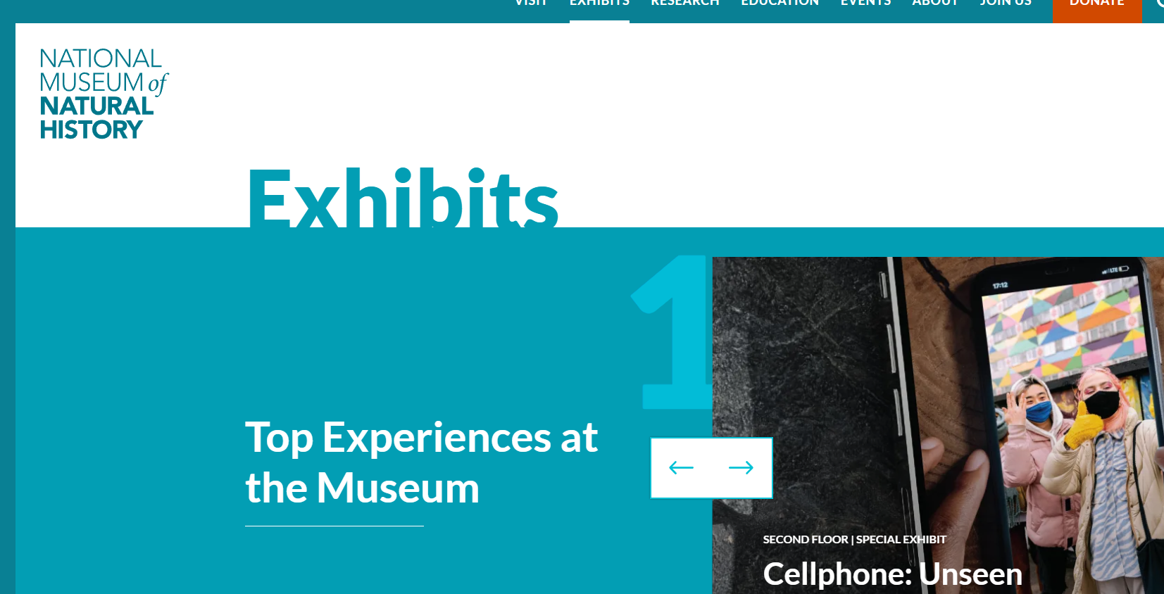
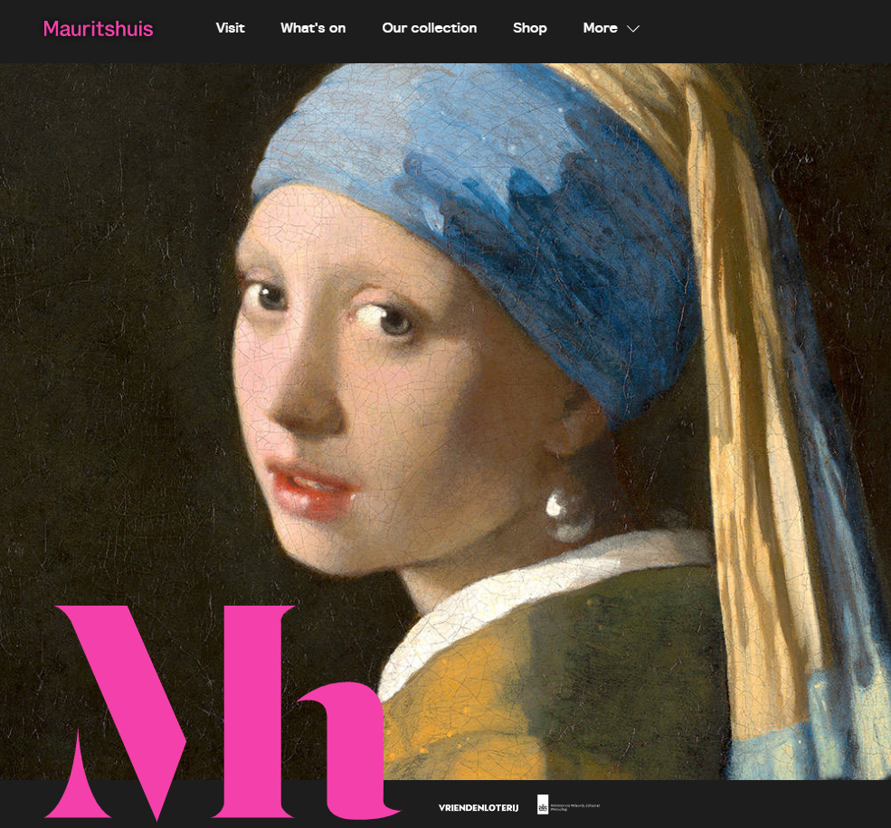
Результаты анализа аналогов
«Цифровая Кунсткамера» отличается аутентичной исторической стилизацией и использованием 3D-моделей с высокой детализацией, что создаёт атмосферу погружения, однако функционал поиска ограничен.
National Museum of Natural History Virtual Tour демонстрирует удобную, интуитивную навигацию и кроссплатформенность, но имеет минимальные возможности интерактивного взаимодействия.
Mauritshuis (Gigapixel Museum) выделяется высоким качеством интерфейса, современным дизайном и применением передовых технологий (AR/VR, аудиогид), обеспечивая максимальный уровень вовлечённости пользователей.
Вывод: виртуальные музеи демонстрируют интересные решения, но имеют и свои недостатки. Несмотря на ограниченные ресурсы, мы планируем перенять их удачный опыт и учесть выявленные недостатки, чтобы создать более удобную и доступную платформу.

Slide 7
Наше решение — что отличает проект
Локальная задача, глобальная доступность
  Музей создаётся именно для ИРНИТУ, его истории и коллекции
  Открыт для всех без регистрации и барьеров
3D-модели + подробные описания
  Для технических устройств нужно понимать конструкцию
  Пользователь может вращать, приближать, смотреть детали
Это невозможно в физическом музее Исторический контекст: люди + техника
  Не просто экспонаты, но и их создатели
  Карточки учёных, инженеров, изобретателей
  История развития вычислительной техники как сюжет
Виртуальные туры — структурированная навигация
  «Пройди тур по эпохам»: от механики к электронике к компьютерам
  Для каждого интереса свой маршрут

Slide 8
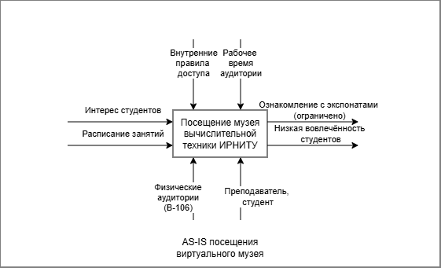
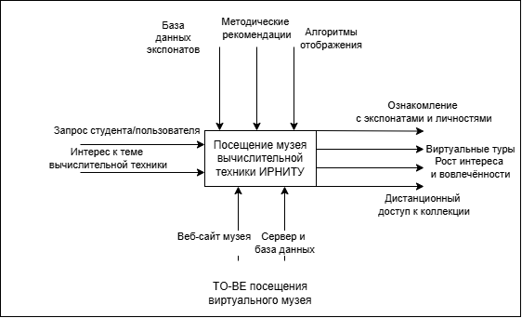
Что есть сейчас / Что будет

Slide 9
MVP — что будет в первой версии
Каталог с минимум 15 структурированными карточками экспонатов, исторических личностей, фильтрацией по эпохам и категориям.
Интерактивный просмотр 3D-моделей для основных экспонатов.
Раздел с информацией об историческом контексте и ключевых личностях в развитии вычислительной техники.
Административный интерфейс для управления контентом и загрузки медиа.

Slide 10
Спасибо за внимание

